Slide 1
45cm宇宙赤外線望遠鏡によるGRBのz決定と南極2m赤外線望遠鏡によるフォローアップ観測
2011年12月7日 ガンマ線バースト将来衛星検討会議＠東京大学
沖田博文 (東北大学/国立極地研究所)
第52次日本南極地域観測隊夏隊同行者
第54次日本南極地域観測隊夏隊(候補)

Slide 2
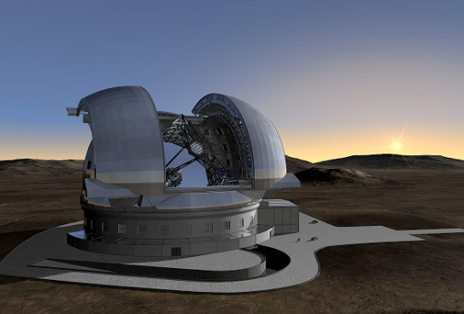
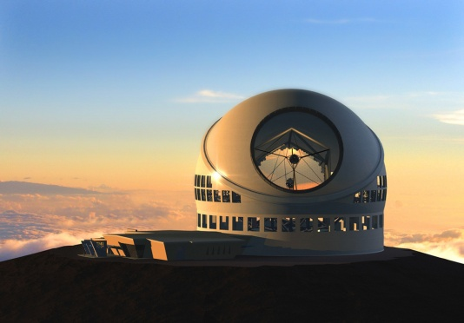
TMT, E-ELT時代 その1
圧倒的な大口径+AOによって天文学に大きな進展
高感度
高空間分解能
高分散分光
きわめて高い競争倍率
http://www.eso.org/public/teles-instr/e-elt.html
http://www.tmt.org/
これらの望遠鏡を用いたGRBフォローアップ観測の実現は正直厳しいのでは？
→かといってすばるクラスの望遠鏡もプロジェクト枠の増大によって以前より
使いやすくなるとは言えそうにない
→観測不能な時間も含め、フォローアップ観測のためには望遠鏡の数も重要

Slide 3
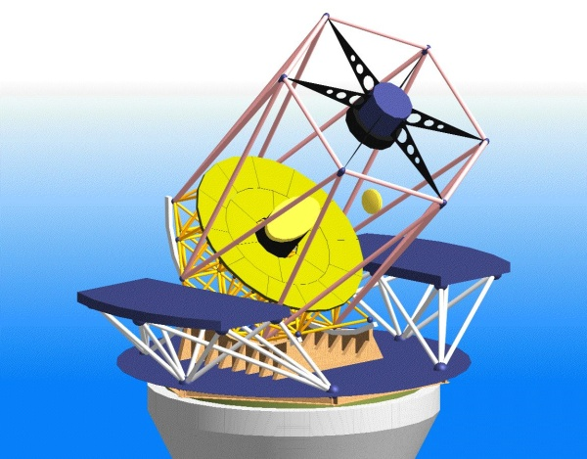
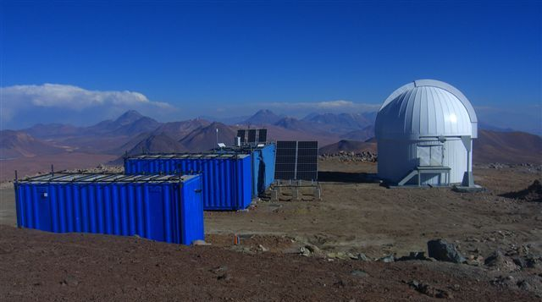
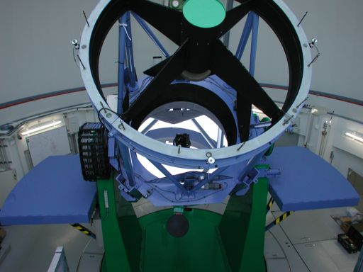
TMT, E-ELT時代 その2
ということで今後もGRBフォローアップ観測は大学所有の望遠鏡が重要となる
6.5m(東京大)
写真はminiTAO
3.8m(京都大)
http://www.ioa.s.u-tokyo.ac.jp/TAO/
http://www.kusastro.kyoto-u.ac.jp/~nagata/Kyoto3m/
1.5m(広島大)
http://www.hiroshima-u.ac.jp/hasc/institution/telescope/abstract/index.html
z>10以上のGRBを分光観測するためには絶対的に高い感度と赤外分光ができる装置が必要(もちろんこれらの望遠鏡には搭載されるはず)

Slide 4
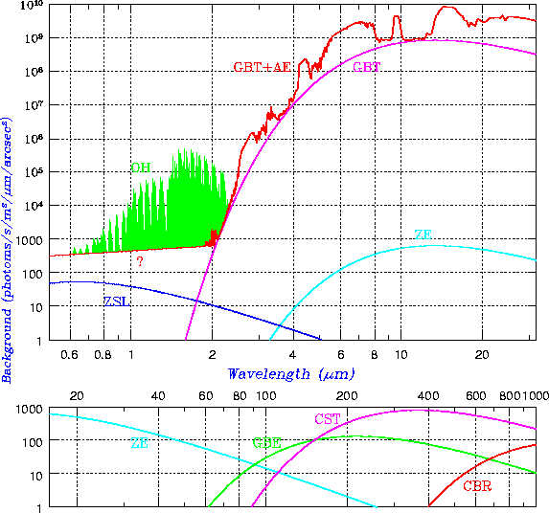
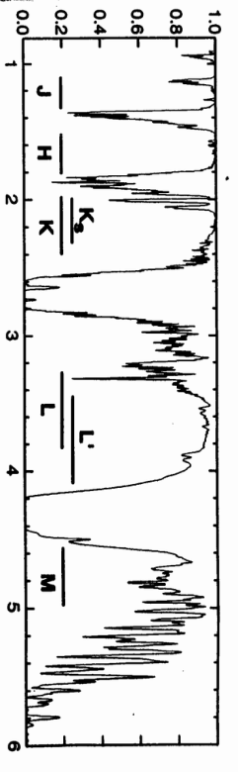
TMT, E-ELT時代 その3
しかし地上での赤外線観測は困難
(1)大気の輝線放射(OH夜光)
(2)大気の熱放射
(3)望遠鏡の熱放射
(4)大気中の水蒸気による吸収
・背景ノイズは可視光の1,000～1,000,000倍
・観測可能な波長に大きな制限
http://www.kusastro.kyoto-u.ac.jp/~iwamuro/LECTURE/OBS/atmos.html
そこで、南極大陸内陸高原
Cox (1999)

Slide 5
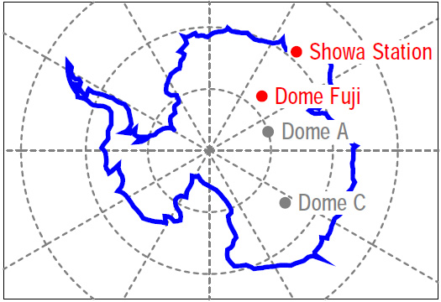
1.ドームふじの天文学的メリット 1/5
南極大陸内陸高原に位置する「ドームふじ基地」はその特異な地理条件から地球上で最も赤外線観測に適している。
南緯77º19’, 東経39º42’
標高3,810m (0.6気圧)
最低気温-80℃, 年平均-54.4℃
常に極高気圧帯が卓越し晴天が続く。ブリザードは無い。
○シーイングが地球上で最も良い
○赤外線での空の明るさが地球上で最小
○地球上で最も幅広い波長で観測が可能
○夜が90日以上続く
©SPIE Okita+2010

Slide 6
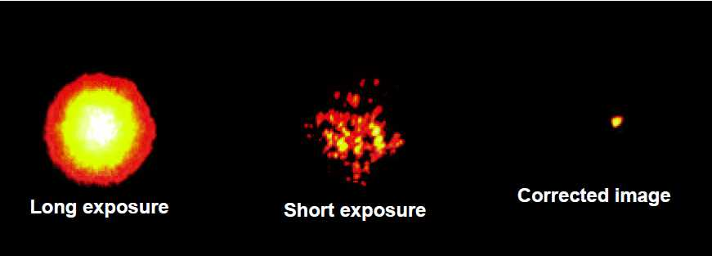
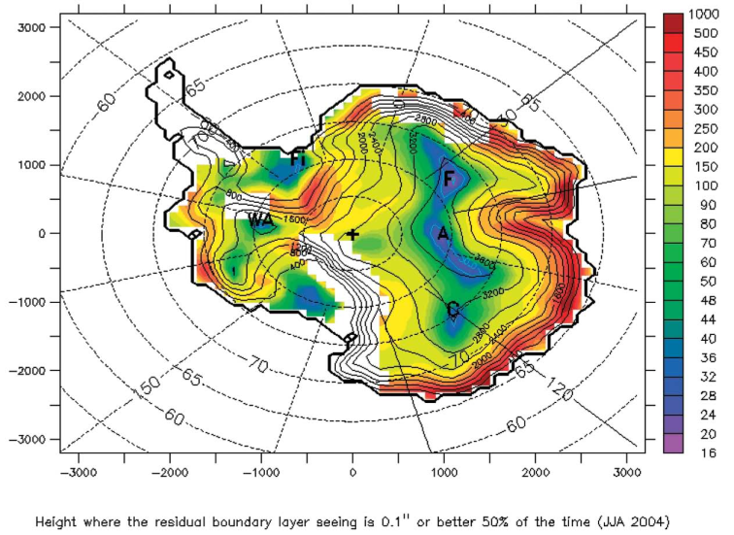
1.ドームふじの天文学的メリット 2/5
○シーイングが地球上で最も良い
シーイングとは大気の揺らぎによって本来は点光源であるはずの星が広がって見える現象のこと。
→ シーイングが悪いと細かい模様は
観測出来ない。
左から、長時間露出、短時間露出、大気を補正した場合の星像(Image: Lawrence Livermore National Laboratory and NSF Center for Adaptive Optics.(in Claire Max's papers)
仙台(参考) | ～3”
岡山観測所 | 1.2”
ハワイ観測所 | 0.6”
Dome C, Dome A | 0.3”
接地境界層より上のシーイング
気象シミュレーションやドームC での観測結果より、冬期には地面15m上で0.3秒角のシーイングが得られると期待されている。
ドームふじでは地球上最高の分解能で観測可能
接地境界層のシーイングが0.1’’となる高度のシミュレーション(Swain&Gallee2006)

Slide 7
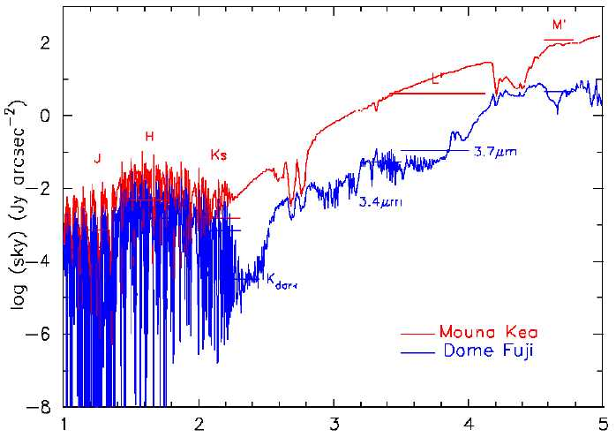
1.ドームふじの天文学的メリット 3/5
○赤外線での空の明るさが地球上で最小
赤外線での天体観測は「空」が可視光と比べ約10,000倍明るい。
原因
(1)OH夜光
(2)地球大気の熱放射
(3)望遠鏡自身の熱放射
中間赤外線
→ 暗い天体が見えない
K-dark
ドームふじでは冬期に-80℃となるため、熱放射の影響は地球上で最小といえる。
マウナケア山頂(赤)とドームふじ基地(青)で予想される赤外線ノイズのシミュレーション(Ichikawa2008)横軸波長[μm]、縦軸は放射強度[Jy/arcsec²]。
シミュレーションの結果、赤外線の空の明るさは他の観測地の100分の1程度
ドームふじでは赤外線(特にK-dark、中間赤外線)で地球上最高の感度が得られる

Slide 8
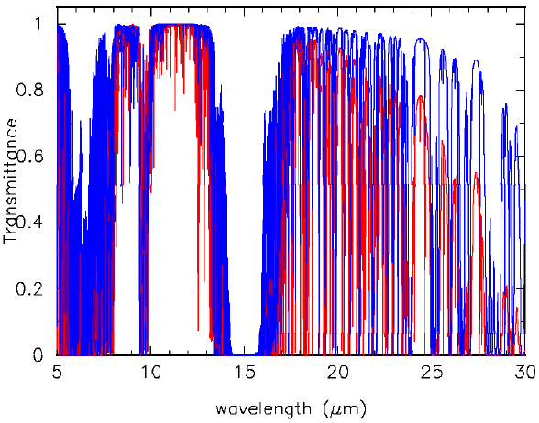
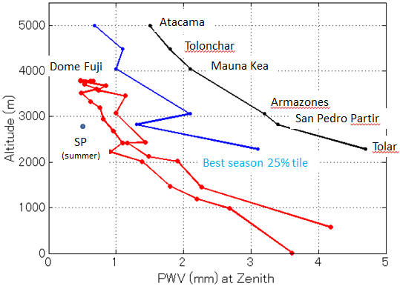
1.ドームふじの天文学的メリット 4/5
○地球上で最も幅広い波長で観測が可能
水蒸気による吸収によって天体観測が可能な波長は大きく制限されている
ドームふじでは冬期に-80℃となるため、大気中に含まれる水蒸気量も世界最小
マウナケア山頂(赤)とドームふじ基地(青)で予想される大気透過率のシミュレーション(Ichikawa2008)横軸波長[μm]、縦軸は透過率を表す。
→ 大気の透過率が高い
ハワイ観測所 | 2.4mm
ハワイ観測所 | 2.0mm
Dome C, A | 0.6mm
夏期の可降水量(PWV)
Yang+2010, Takato+, Valenzino +1999, Giovanelli+2001, Otarola+2010
他では見ることの出来ない波長で天体観測が可能
標高と可降水量(PWV)の関係。黒及び青が温帯にある天文台での値で、赤がJARE52で得られた南極でのPWV(高遠徳尚、天文学会秋季年会)

Slide 9
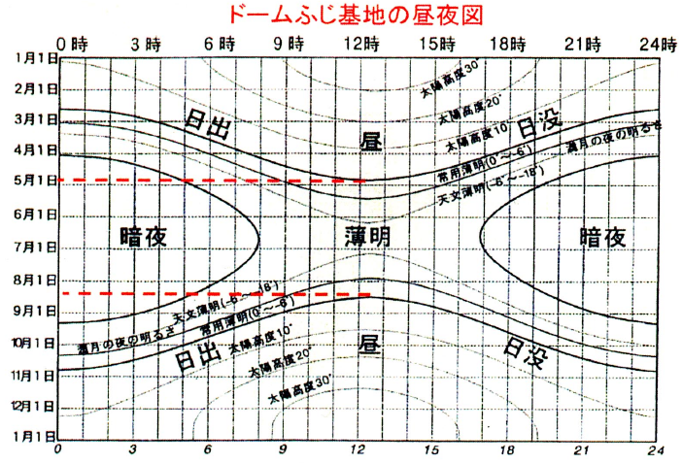
1.ドームふじの天文学的メリット 5/5
○夜が90日以上続く
極夜期のドームふじでは連続2,000時間にわたって夜が続く。
→ 変光星・太陽系外惑星等・超新星爆発・ガンマ線バーストと
いった明るさの変わる天体や突発現象の観測に極めて有利
中断のない連続的な天体観測・俊敏なフォローアップ観測が出来る

Slide 10
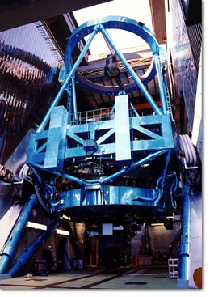
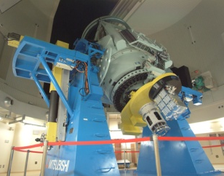
2.将来の2m望遠鏡計画
南極の極低温環境から・・・
口径2mの望遠鏡で近赤外線～中間赤外線で「すばる望遠鏡」と同等の検出限界を達成可能
さらに！
地上最高のシーイング
→ 高視野・高分解能の撮像
（ウィークレンズサーベイとか）
→ 検出限界の向上
（撮像・分光ともに感度の向上）
地球上で最も乾燥
→ 南極でしか見えない波長での観測
（水に関連する分子の観測）
連続2,000時間の極夜
→ 連続観測、GRBのフォローアップ
＝
なゆた望遠鏡
©西播磨天文台
すばる望遠鏡
(c)国立天文台
南極2m赤外線望遠鏡
低コスト・東北大オリジナルの望遠鏡計画

Slide 11
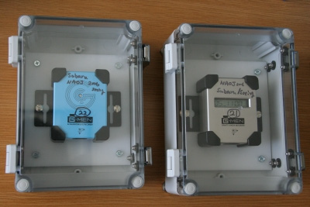
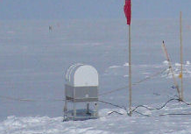
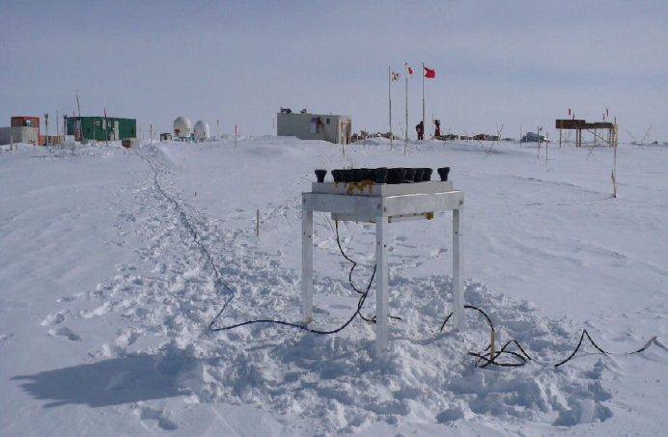
3.これまでの取り組み 1/5
48次隊(2006-2007)
委託して夏期の天文学的な観測条件調査を
実施
(1) 接地乱流層調査(SODAR)
(2) 大気透過率調査(220GHzラジオメータ)
(3) 輸送振動測定(加速度センサー)
加速度センサー
220GHzラジオメーター
SODAR

Slide 12
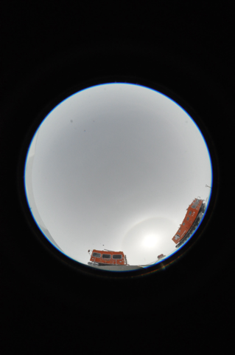
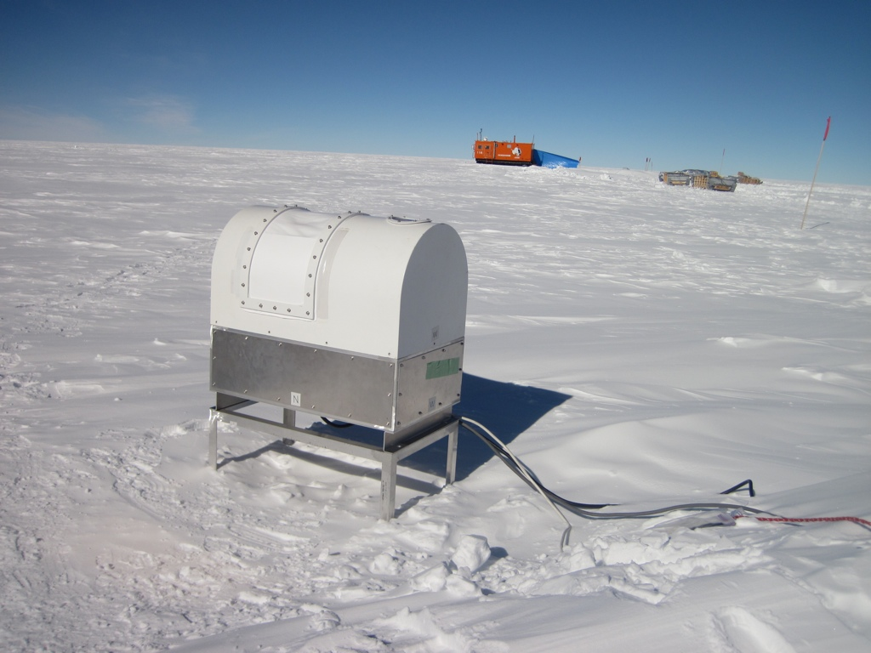
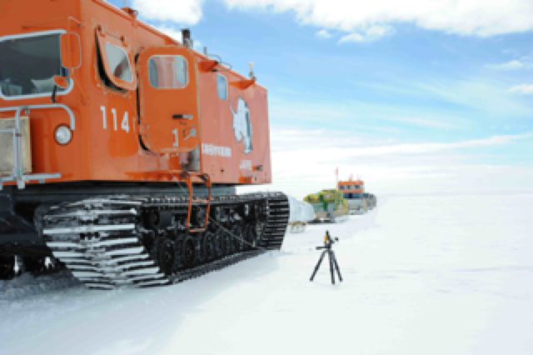
3.これまでの取り組み 2/5
51次隊(2009-2010)
瀬田益道(筑波大講師)が同行者として参加
し、夏期の天文学的な観測条件調査を実施
(2) 大気透過率調査(220GHzラジオメータ)
(4) 大気水蒸気モニタ(近赤外線分光器)
(5) 全天カメラ
全天カメラ
220GHzラジオメーター
大気水蒸気モニタ

Slide 13
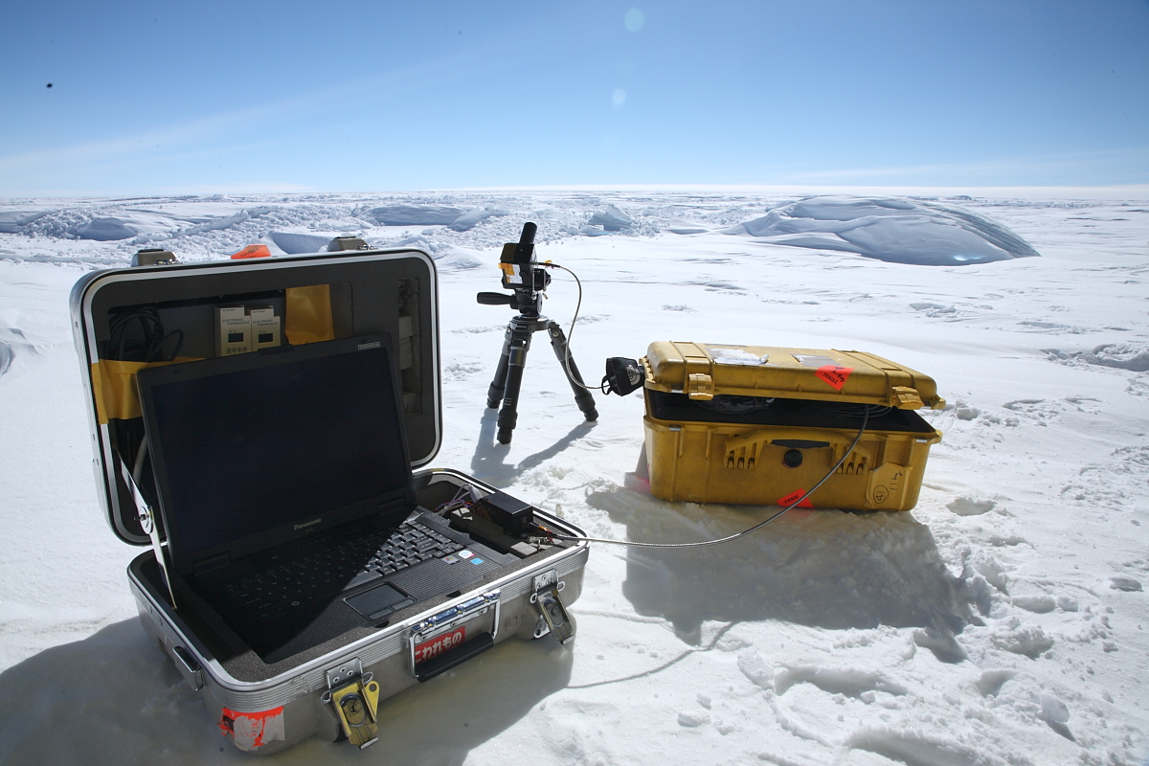
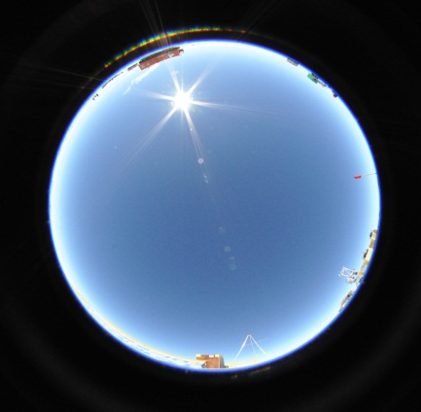
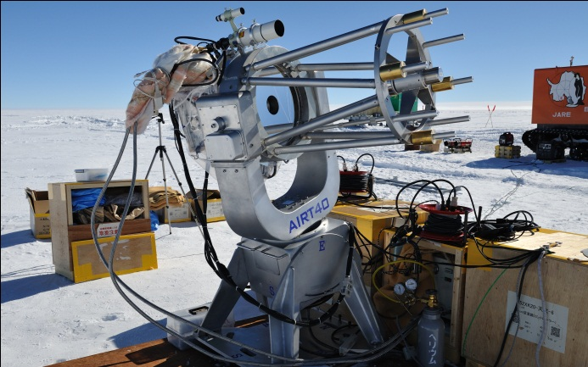
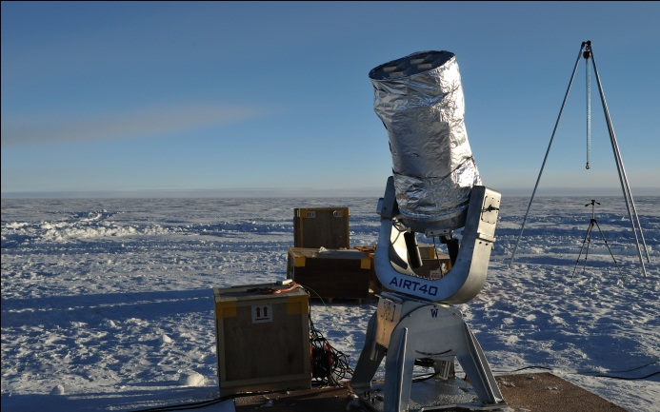
3.これまでの取り組み 3/5
52次隊(2010-2011) 夏期観測
(4) 大気水蒸気モニタ(近赤外線分光器)
(5) 全天カメラ
(6) DIMMによるシーイング測定(40cm望遠鏡)
(7) 赤外線の空の明るさ観測(40cm望遠鏡)
Photo:Takato
大気水蒸気モニタ
全天カメラ
シーイング測定
空の明るさ観測

Slide 14
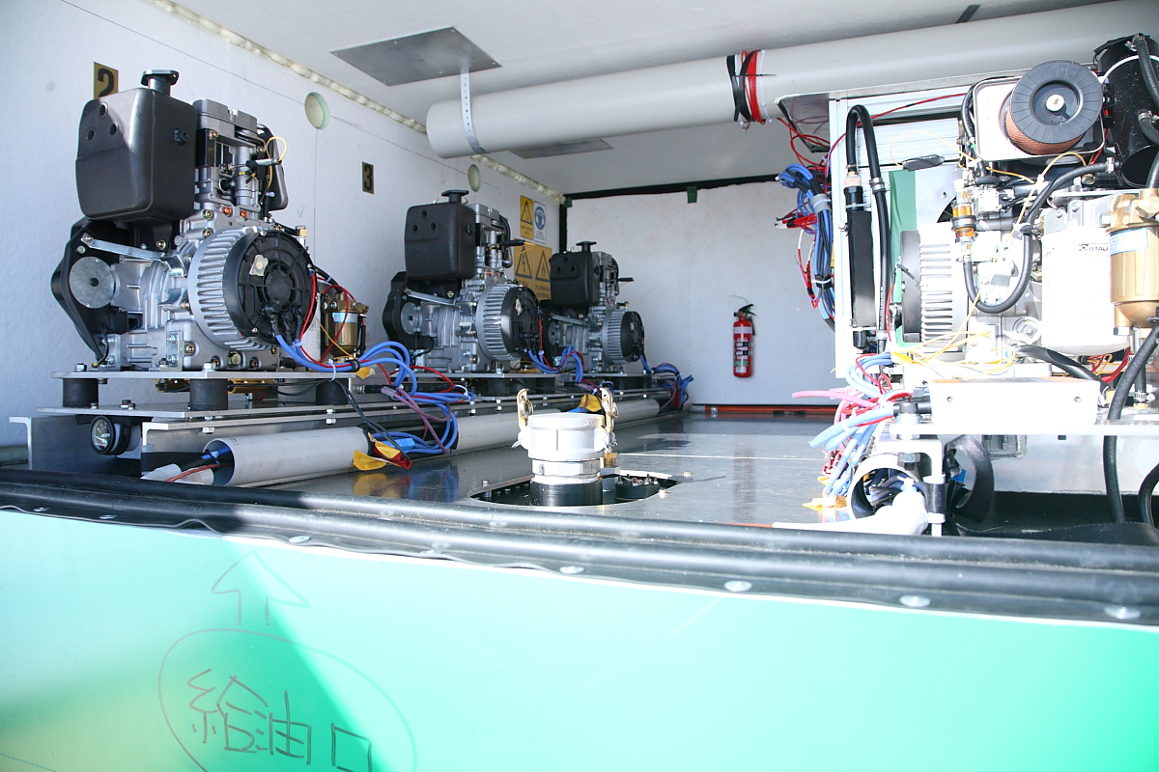
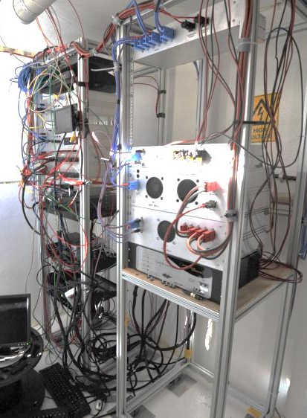
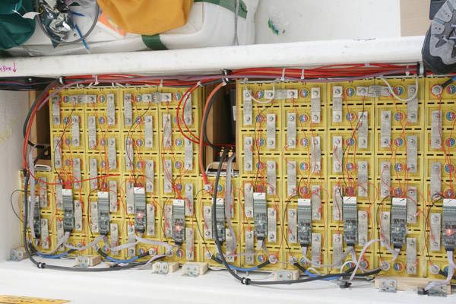
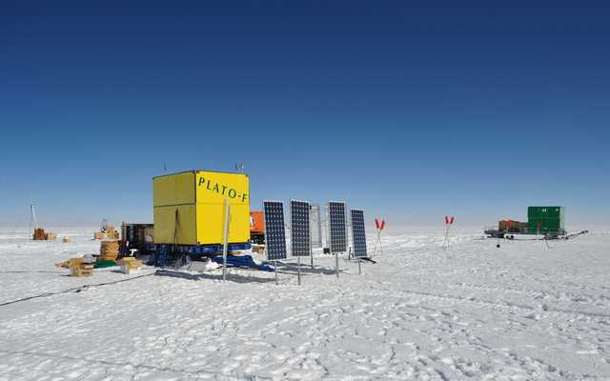
3.これまでの取り組み 4/5
52次隊(2010-2011) 冬期観測
(8) 無人発電制御モジュール PLATO-F
(9) 太陽系外惑星観測2連望遠鏡 TwinCAM
(11) 接地境界層観測装置 SNODAR
(12) 全天カメラ HR-CAM2
(10) 16m気象タワー
Photo:Takato
Photo:Takato
PLATO-F
オーストラリア・ニューサウスウェールズ大開発の無人発電制御モジュール。
ディーゼルエンジン・太陽パネル・リチウムバッテリーの組み合わせで連続して1KWを600日供給する。(Jet-A1を6,000L)
イリジウムオープンポートでステータス確認・データ転送を行う。2011年7月以降電源トラブルで停止。現在再起動を試行中。
PLATO-F (黄色が装置モジュール、緑がエンジンモジュール)

Slide 15
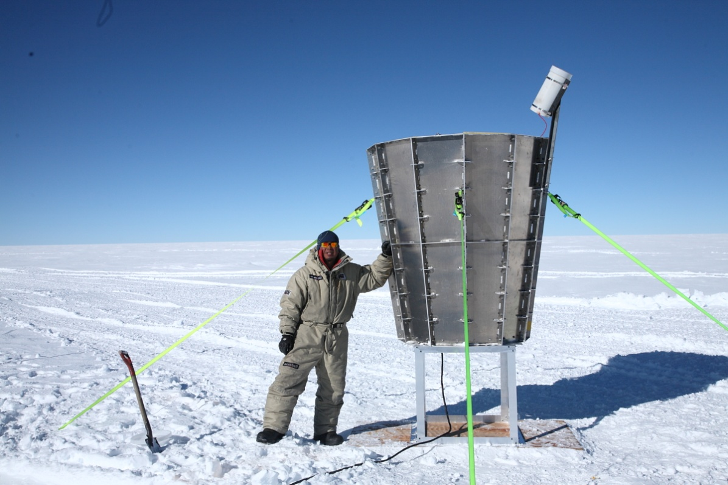
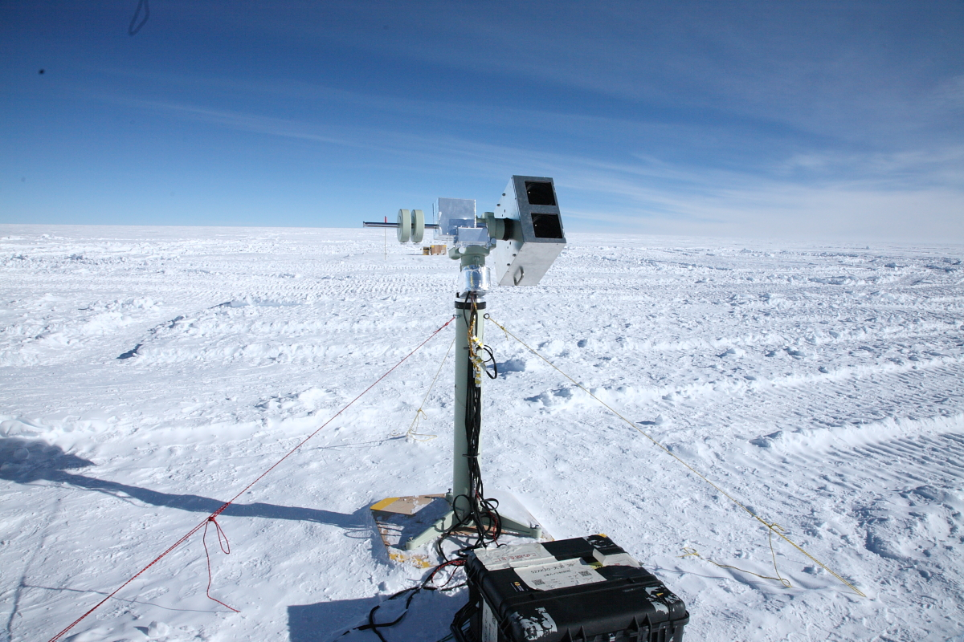
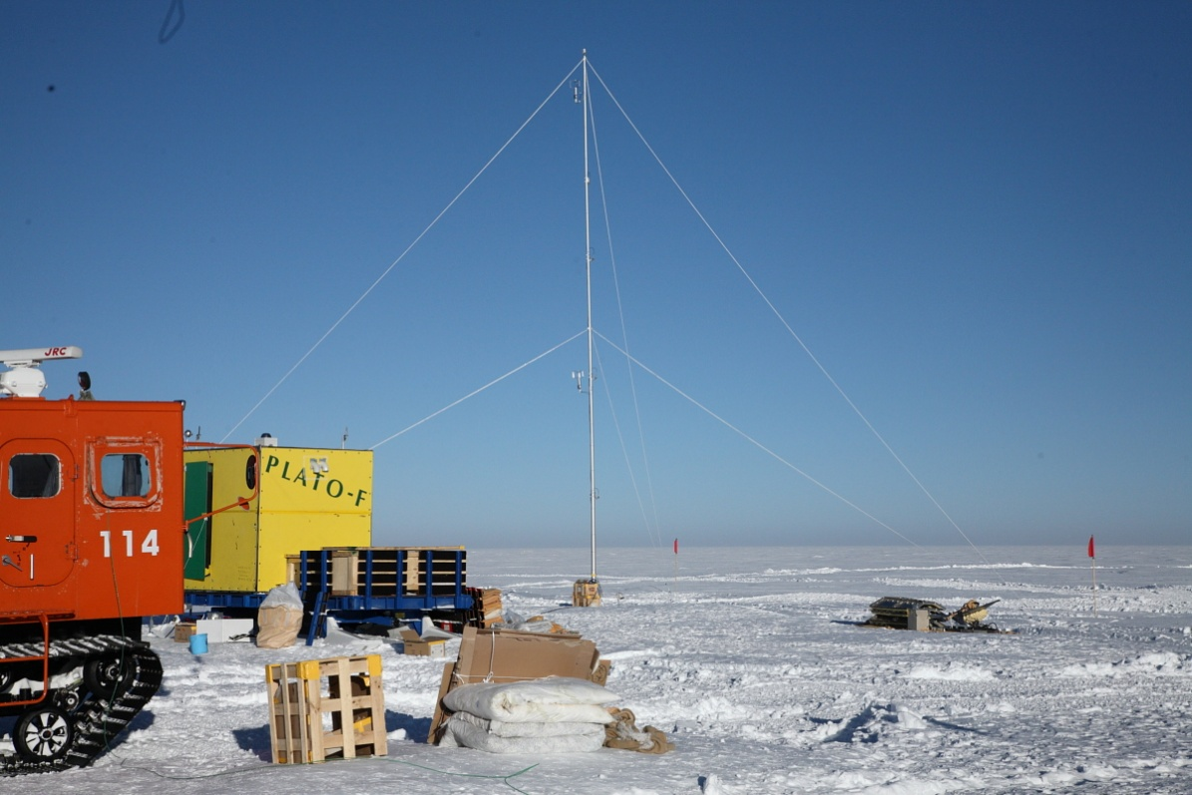
3.これまでの取り組み 5/5
52次隊(2010-2011) 冬期観測
(8) 無人発電制御モジュール PLATO-F
(9) 太陽系外惑星観測2連望遠鏡 TwinCAM
(11) 接地境界層観測装置 SNODAR
(12) 全天カメラ HR-CAM2
(10) 16m気象タワー
Photo:Takato
SNODAR
16m気象タワー
Photo:Takato
TwinCAM

Slide 16
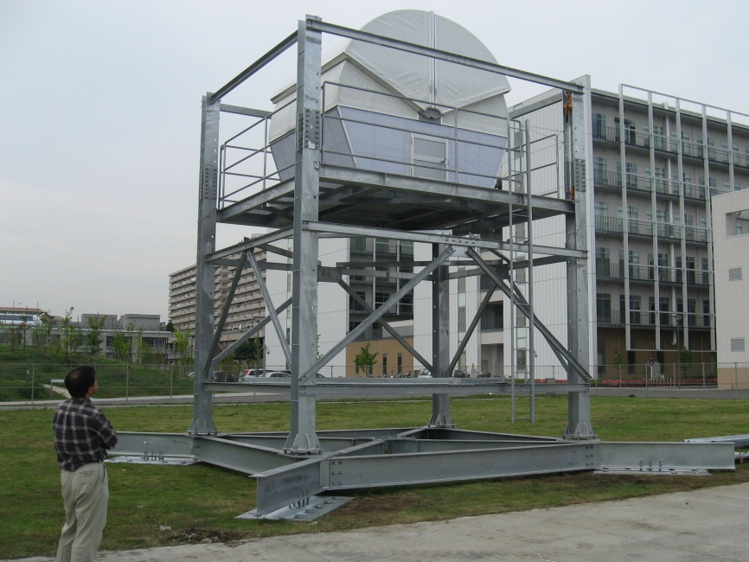

4.今後の計画
53次隊(2011-2012)
昭和基地で観測準備
夏隊として市川隆、越冬隊として小山拓也(M2)が現在南極出張中
54次隊(2012-2013)
ドームふじ基地に40cm赤外線望遠鏡・8mステージを設置し、無人発電制御
モジュールを用いた冬期の無人赤外線観測を実施
2011-2015 新型雪上車の開発及び内陸への物資輸送
2016-2020 新ドームふじ基地の建設
2021～ 越冬隊派遣、天体観測開始？
40cm赤外線望遠鏡
8mステージ(写真では5m)と観測ドーム

Slide 17
ここまでのまとめ
・TMT, E-ELT時代といってもGRBの地上フォローアップ観測は従来通り大学所有の望遠鏡がメインとなるだろう
・よりhigh zに迫るにはこれまで以上に赤外線波長で絶対的に高い感度が必要
1つの答えとして「南極2m赤外線望遠鏡」
地上最良のシーイング
温帯8mクラスの検出限界
2,000時間の連続観測
ただし南天しか観測できず、半年は観測不能
2010年代後半から2020年前半にかけて小型GRB衛星と南極2m望遠鏡によって z>10 の宇宙に迫る

Slide 18
45cm宇宙赤外線望遠鏡
感度の見積もり
2011年12月7日 ガンマ線バースト将来衛星検討会議＠東京大学
沖田博文 (東北大学/国立極地研究所)
第52次日本南極地域観測隊夏隊同行者
第54次日本南極地域観測隊夏隊(候補)

Slide 19
なぜGRB観測？ (1/3)
GRBの物理の解明
手前の星間空間の理解
宇宙論への制限 etc…
→ より遠方のGRBをより多く観測して統計量を稼ぎたい
（10秒後に11magでも、17分後には16mag、1日後には21等）
GRBを捕らえるためには、
宇宙望遠鏡でガンマ線・エックス線を検出
可視望遠鏡によって正確な位置を特定
地上望遠鏡による分光観測
但しGRBの光度は発生時刻からの時間に反比例して減少
発見後すぐに位置を正確に求め、大型の望遠鏡によって観測してもらう

Slide 20
なぜGRB観測？ (2/3)
私たちの提案
これまで
ガンマ線でGRBを検出
ガンマ線でGRBを検出
可視/赤外で正確な位置を決定
紫外/可視で正確な位置を決定
アラート
可視/赤外で多色/分光観測しzを決定
地上望遠鏡による分光観測
アラート
・中型望遠鏡による追観測
→ 暗いGRB(遠方のGRB)は分光できない
・大型望遠鏡による追観測
→ なかなか観測してくれない
→ z判明後に観測、しかし時既に遅し
地上大型望遠鏡による分光観測
アラートをかける段階である程度zが分かっているので、zの大きいGRBは大型望遠鏡による観測が期待できる
遠方のGRBの観測はなかなか増えない

Slide 21
なぜGRB観測？ (3/3)
そこでSwift衛星の後継には分光観測できる可視/赤外望遠鏡を搭載するべきだと考えます。
費用や技術的に実現可能な提案として「小型科学衛星」でのGRB衛星計画を提案します。
小型科学衛星
サイズ：95cm x 95cm (高さは未定)
重 量：バス200kg + ミッション200kg
電 力：300W
口径を3cm大きくして良いのなら・・・ GRB48 とか？
Gamma-Ray Burst with 48cm space telescope
GUNDAM450IR
Gamma-ray burst for UNravelling Dark Ages Mission with 450mm Infra-Red Telescope
GUNDAM450IR
Gamma-ray burst for UNravelling Dark Ages Mission with 450mm Infra-Red Telescope

Slide 22
2010.08.02米徳さんスライドより転用、一部変更
95 cm
80 cm
40 cm
コンプトンカメラ
または
コーデッドマスク
95 cm
近赤外
カメラ
直径 45cm 望遠鏡
ガンマ線
スペクトロメータ
10 – 1 MeV

Slide 23


2010.08.02米徳さんスライドより転用
95 cm
直径 45cm
望遠鏡
コンプトンカメラ
または
コーデッドマスク
95 cm
光・近赤外
カメラ
ガンマ線
スペクトロメータ
10 – 1 MeV

Slide 24
GUNDAM450IR (1/8)
Gamma-ray burst for UNravelling Dark Ages Mission with 450mm Infra-Red Telescope
宇宙赤外線望遠鏡のメリット
・シーイングがない
・地球大気の吸収がない
・地球大気の放射の影響を受けない
空間分解能は回折限界を達成
任意の波長で観測可能
深い検出限界を達成
宇宙赤外線望遠鏡のデメリット
高コスト
短い寿命
地球周回軌道(太陽同期極軌道？)では熱源(太陽、地球、月)の位置関係が刻々変化し観測可能な方向・観測時間に大きな制限があり、地球(熱源)の立体角が大きい
ラグランジュ点では連続観測出来るが、維持運用や軌道投入が困難

Slide 25
地球大気の熱放射
望遠鏡の熱放射
270K
OH夜光
1秒、1m^2、1um、1arcsec^2あたりの光子数
黄道光(熱放射)
黄道光(散乱)
波長 (um)
岩室生HPより引用
A.T Tokunaga, 1993 (Cox. 1993)

Slide 26
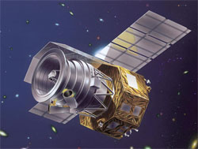
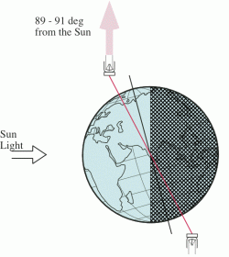
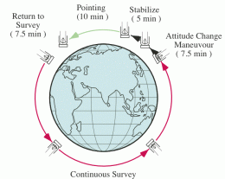
あかり衛星の場合
高度745kmの太陽同期極軌道
→昼夜境界線上、1周約100分
太陽・地球・月等の熱源が望遠鏡に入射
しない方向のみ観測可能
1回のポインティング撮像は10分が限界
向けるのに 7.5min
安定に 5min
撮像 10min
ASTRO-衛生>運用計画HPより
http://www.ir.isas.jaxa.jp

Slide 27
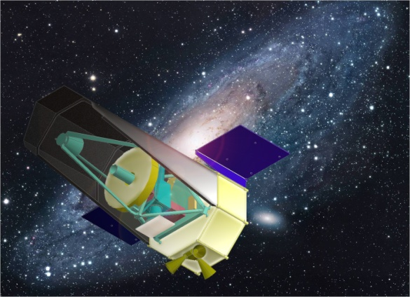
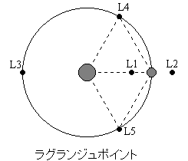
WISH計画の場合
太陽-地球のラグランジュ点(S-E L2)に配置
→太陽と地球は同じ方向に見える為、観測
可能領域が広い
→地球の立体角が小さく流入熱量が小さい
→温度変化が殆ど生じない
→長時間のポインティングが可能
WISH HPより
冷凍機を搭載せず、サンシールドによる遮熱とラジエータによる排熱で受動的冷却を行う
（主鏡→100K、 検出器→40K）
地球
太陽
Wikipediaより

Slide 28
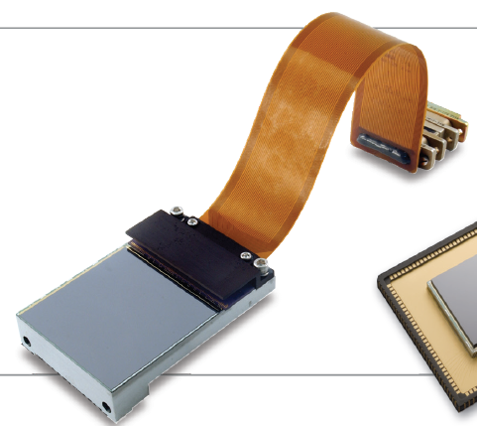
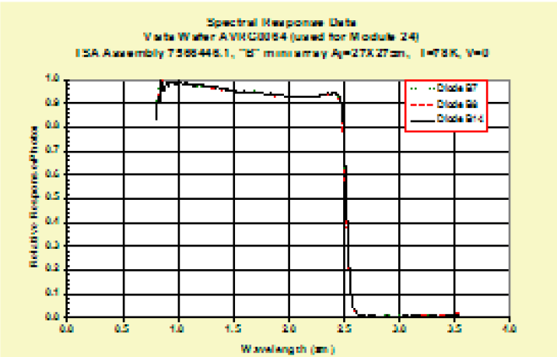
GUNDAM450IR (2/8)
Gamma-ray burst for UNravelling Dark Ages Mission with 450mm Infra-Red Telescope
望遠鏡の概要
・口径450mm
・検出器VIRGO-2K
(1) 20x20μm
(2) 2048x2048pix (400万画素)
(3) 量子効率80%以上
(4) 感度域0.85～2.5μm
(5) 読み出しノイズ < 20e⁻
(6) ダークノイズ < 1e⁻/sec
Raytheon HP
0.85～2.5μmをフルに用いた場合ライマンブレイクから求められるzは
5.74 < z < 18.8
Raytheon HP
0.85μm
2.5μm

Slide 29
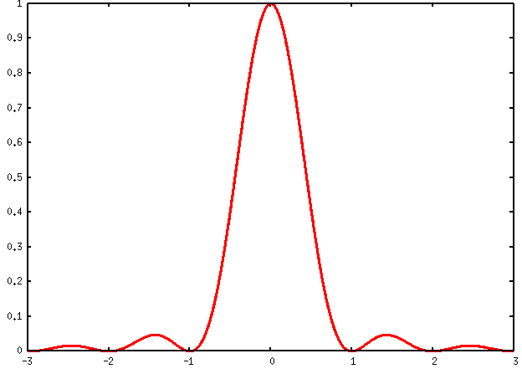
GUNDAM450IR (3/8)
Gamma-ray burst for UNravelling Dark Ages Mission with 450mm Infra-Red Telescope
・空間分解能は波長に依存
θ=1.22 λ/D
→θは輝度ピーク～第1暗環までの半径
→半径θより内側の領域をAiry discと呼び全エネルギーの91%が含まれる
・星像サイズは輝度分布のFWHMと定義
FWHM=0.89 θ (FWHM内に全エネルギーの73%が含まれる)
→pixel単位で天体の位置は測定される為、空間分解能はNyquistの定理
より2pix。FWHM=2pixで得られる空間分解能がその上限値となる。
λ (μm) | θ (arcsec)
0.85 | 0.48
1.675 | 0.94
2.5 | 1.4
D=450mmの場合

Slide 30
GUNDAM450IR (4/8)
Gamma-ray burst for UNravelling Dark Ages Mission with 450mm Infra-Red Telescope
・ピクセルスケールと視野の広さはトレードオフ
→ GRB観測に使っていない時は出来るだけ高い空間分解能が求められる
・今回は 0.50”/pix で試算する （ちなみにこれは2μmでのNyquist Samplingに相当）
→ 視野角 17’ x 17’
→ 合成焦点距離 8250mm
 | Pixel scale | FOV
> 0.85μmで Nyquist sampling | 0.21”/pix | 7.2’ x 7.2’
> 1.675μmで Nyquist sampling | 0.42”/pix | 14’ x 14’
> 2.5μmで Nyquist sampling | 0.62”/pix | 21’ x 21’
 | 0.85μm | 1.675μm | 2.5μm
1x1 pix | 80 % | 50 % | 36 %
2x2 pix | 91 % | 81 % | 64 %
3x3 pix | 94 % | 90 % | 81 %
4x4 pix | 95 % | 91 % | 89 %
5x5 pix | 96 % | 92% | 91 %
（参考）
検出器に落ちるエネルギーの割合

Slide 31
GUNDAM450IR (5/8)
Gamma-ray burst for UNravelling Dark Ages Mission with 450mm Infra-Red Telescope
・波長分解能
R=λ/Δλ
→中心波長λ=1.675μmでΔλ=0.063μm (Δz=0.5)の分解能を得たいとするとR=26.6
→ λ=1.675μmの光のFWHMは1.67pixなので、Δλの波長分解を達成するために
は少なくともΔRあたり1.67pix以上は必要。よってスペクトルの幅は検出器上に
44.4pix以上の長さに写るよう光を分散させる必要がある。
・分散素子
(a)プリズム
×光が屈折する為、撮像と分光で検出器の位置を変えなければならない
(b)グレーティング
×光を反射する為、撮像と分光で検出器の位置を変えなければならない
(c)グリズム
△光は直進するが高次のスペクトルが写り込む為波長幅が限定される
(d)直視プリズム
○光は直進し、波長幅にも制限無い
→ 直視プリズムを用いた分光を考える

Slide 32
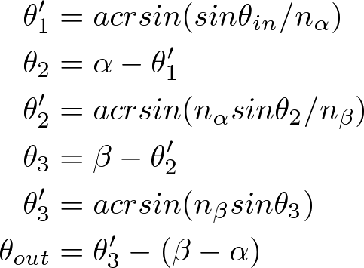


GUNDAM450IR (6/8)
Gamma-ray burst for UNravelling Dark Ages Mission with 450mm Infra-Red Telescope
直視プリズム(Amici prism)
近軸領域でθ_{in}=θ_{out}となる条件は
この時の波長分散角Δθ
α ・・・ 屈折率が小さく分散が大きい硝材
β ・・・ 屈折率が大きく分散が小さい硝材
が直視プリズムの素材に適している

Slide 33
GUNDAM450IR (7/8)
Gamma-ray burst for UNravelling Dark Ages Mission with 450mm Infra-Red Telescope
一般に赤外域では使える硝材は限られる。
硝材 | 屈折率@1.7μm | Δn(2.5μm-0.85μm)
Fused Silica | 1.441 | 0.02261
CaF₂ | 1.428 | 0.008982
ZnSe | 2.440 | 0.07099
Al₂O₃ | 1.742 | 0.03255
BaF₂ | 1.470 | 0.006910
LiF | 1.385 | 0.01543
MgF₂ | 1.370 | 0.01038
屈折率データはzemaxより
T=-200℃、P=0atm
よって1枚目にLiF、2枚目にBaF₂を用いれば近赤用の直視プリズムは製作可能

Slide 34
GUNDAM450IR (8/8)
Gamma-ray burst for UNravelling Dark Ages Mission with 450mm Infra-Red Telescope
望遠鏡のスペック（ f₁=4,125mm, f₂=200mm, f₃=400mm ）、及びR=26.6を達成するために必要なα、βを計算すると・・・
α=12.94 deg
β=10.58 deg
（βの値は近軸解から若干修正した）
厳密回を解いた結果
プリズム入射角に対するスペクトル長
プリズム入射角に対する検出器上での位置ズレ
スペクトル長は1.6%変化し、正の歪曲収差が生じるが、そんなに問題は無いだろう

Slide 35
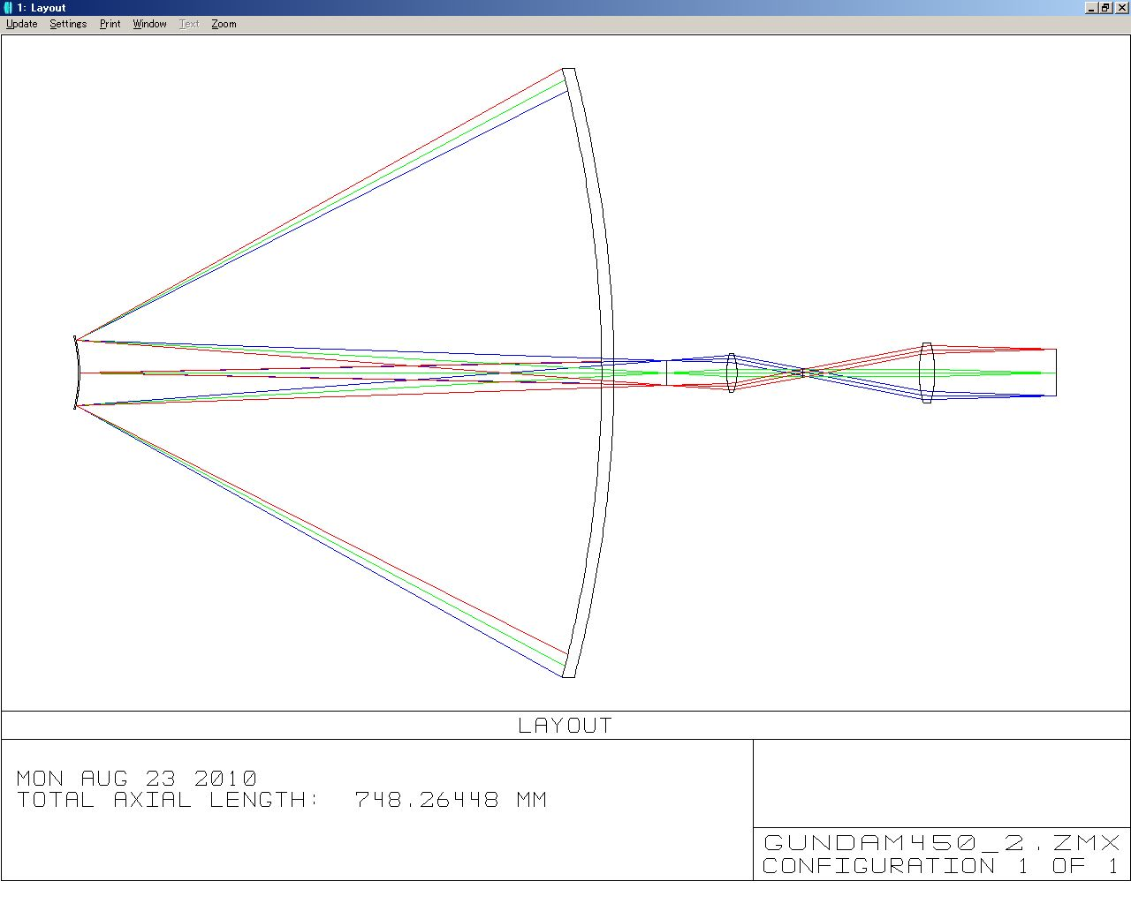
GUNDAM450IR：光学レイアウト(概念図)
φ450mm
f_{eff} = 8,250mm
0.5 arcsec/pixel
FOV =17’x17’
望遠鏡 f₁=4,125mm
コリメーター f₂=200mm
カメラ f₃=400mm
フィルターホイール
コールドストップ
コールドストップによって検出器は副鏡しか見えない。入射する熱ノイズを大幅にカット
像側テレセントリック
クライオスタット
瞳光学系、すなわち望遠鏡・コリメーター系でアフォーカル系を構成してクライオスタット内で絞り（この場合は副鏡）の共役点を作る。ここに冷却した絞り「コールドストップ」を置くことで副鏡以外からの光を遮断する。アフォーカル系なのでここに入れた直視プリズムによる結像星像の悪化はほとんど生じない。その後カメラ系で検出器に結像する。カメラ系は像側テレセントリックとすることで測定位置の誤差を最小化する。

Slide 36
検出限界の見積もり(仮定1/4)
Gamma-ray burst for UNravelling Dark Ages Mission with 450mm Infra-Red Telescope
検出限界
→ ノイズ強度と光学レイアウトに依存
コールドストップの有無
各エレメントの検出器から見た立体角
1ピクセルの見込む視野角
冷却温度 etc..
開口直径 | 450mm
合成焦点距離 | 8,250mm(F18.3)
望遠鏡焦点距離 | 4,125mm
コリメーター焦点距離 | 200mm
カメラ焦点距離 | 400mm
ピクセルサイズ | 20x20μm
ピクセルスケール | 0.5’’/pixel
コールドストップ | 有
冷却温度(クライオスタット/その他) | 150K/190K^{（注1）}
視野^{（注2）} | 17’x17’
(注1)冷却温度は検出限界の計算結果より許容される最大の温度とした。検出器はこれとは別に70K程度まで冷却する必要がある。
(注2)光学系が理想的と仮定すると望遠鏡の視野は検出器のサイズ(画素数)にのみ依存。

Slide 37
検出限界の見積もり(仮定2/4)
Gamma-ray burst for UNravelling Dark Ages Mission with 450mm Infra-Red Telescope
各種仮定（続き）
各コンポーネントからの熱放射はgray body
口径450mm、ピクセルスケール0.5”/pixel
フィルターはJ, H, Ks, 及び 0.85-2.5μm(white), Prism(R=26.6)
望遠鏡、検出器の効率は波長依存せずそれぞれ60%、80%
撮像は全エネルギーの90%が9pixelに写ると仮定
分光は測光範囲を直径FWHMとしてその中に全エネルギーの73%が落ちると仮定（波長によってΔλも変わる）
スパイダーの面積は副鏡面積の1%
ゴースト、フレアは考慮しない
検出限界は5σ
ダークノイズ 1e⁻/sec 、読み出しノイズ20e⁻
（飽和電子数 100,000e⁻）
（読み出し時間20sec）

Slide 38
検出限界の見積もり(仮定3/4)
Gamma-ray burst for UNravelling Dark Ages Mission with 450mm Infra-Red Telescope
各コンポーネントの温度・放射率・立体角
名称 | 温度(K) | 放射率(%) | 立体角(str)
クライオスタット内部 | 140 | 10 | 6.28
副鏡 | 170 | 5 | 3.85E-03
スパイダー | 170 | 90 | 3.85E-05
主鏡 | 170 | 5 | 0.121
背景光の温度・放射率
名称 | 温度(K) | 放射率(%)
黄道光(散乱) | 275 | 7.1E-08
黄道光(熱放射) | 5800 | 3E-14
銀河面(熱放射) | 17 | 0.1
CMB | 2.73 | 100
A.T. Tokunaga(1993)
宇宙望遠鏡なのでOH夜光や地球大気の熱放射は考えない

Slide 39
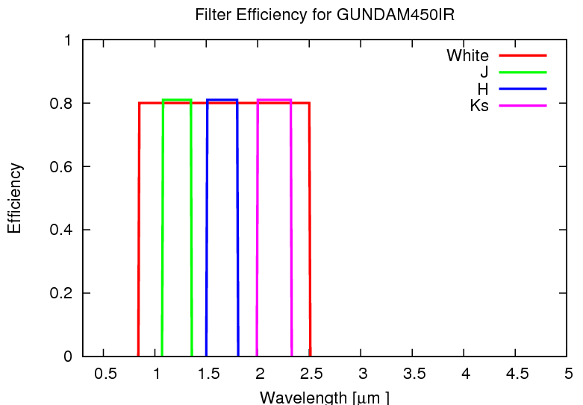
検出限界の見積もり(仮定4/4)
Gamma-ray burst for UNravelling Dark Ages Mission with 450mm Infra-Red Telescope
フィルター特性

Slide 40
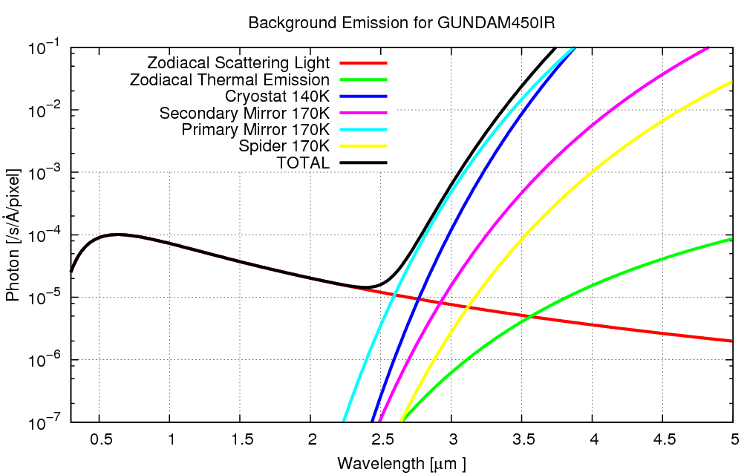
GUNDAM450IR：backgroundのphoton数
暗電流1e⁻/sec
観測波長2.5μm以下とするのであれば、鏡170K, クライオスタット140Kでも各コンポーネントの熱放射の影響は黄道光(散乱)以下となり無視できる。
→ほとんど冷却しなくてもOK?
むしろ暗電流を減らす努力(検出器の冷却?)が重要

Slide 41
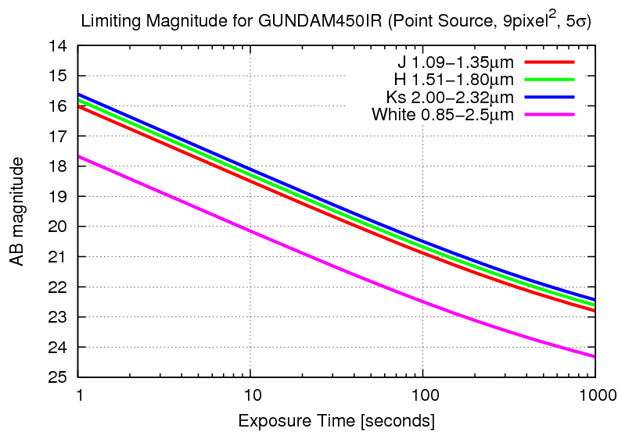
GUNDAM450IR：検出限界（撮像）
1分露出で22mag(AB)
White（素通し）フィルターを用いれば1分間の露出で22mag(AB)の天体を検出可能
→ 短時間露出でGRBの位置を決定
22等(AB) ～5.8x10⁻⁶ (Jy)

Slide 42
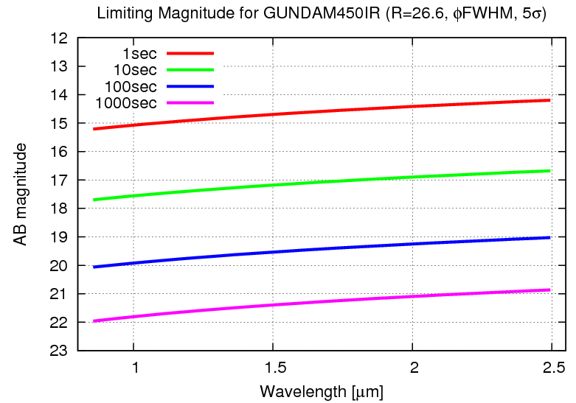
GUNDAM450IR：検出限界（分光、R=26.6）
@0.85μm
Δλ=0.032μm
Δz=0.26
@1.675μm
Δλ=0.063μm
Δz=0.5
@2.5μm
Δλ=0.094μm
Δz=0.74
100秒露出で19mag(AB)
・ ある波長λでの検出限界は、測光の範囲を直径FWHMとして限界等級を評価（隣接する他の波長のコンタミも考慮） 結果、Δλは波長依存する
・ （ちなみに）波長分解能を悪くすれば検出限界は深くなるがR=13.3で0.75mag程度しか深くならない
・（ちなみに） 望遠鏡の口径を倍にしても1.5mag程度しか深くならない

Slide 43
GUNDAM450IR：まとめ
撮像
60秒露出でWhite =22mag(AB)
冷却は170K/140K程度でOK
実は暗電流が支配的、検出器の冷却が重要
分光
100秒露出で19mag(AB)
少し浅いか？
mag(AB)～mag(Vega) - 2
→ GRB検出後、出来るだけ早く指向してとりあえず「分光」、その後「測光」を行って z と位置を決定、地上にアラートすればよい？？

Slide 44
GUNDAM450IR まとめ
Gamma-ray burst for UNravelling Dark Ages Mission with 450mm Infra-Red Telescope
・南極は地球上で最も天体観測に適した場所
・南極からGRBフォローアップ観測（2021～？）
・GRBの「位置」と `Z’ を捕らえるために
→ 宇宙45cm赤外線望遠鏡
・ 波長0.85 – 2.5 um
・位置精度 1 arcsec
・ 直視プリズムによる超低分散分光R=26.6
・ ライマンブレイクで5.74 < z < 18.8, Δz=0.5
・
→ ［撮像］ 60secで22mag(AB)
→ ［分光］ 100secで全波長域で19mag(AB)
→ いずれにせよ分光は撮像とセットで。

